Slide 1
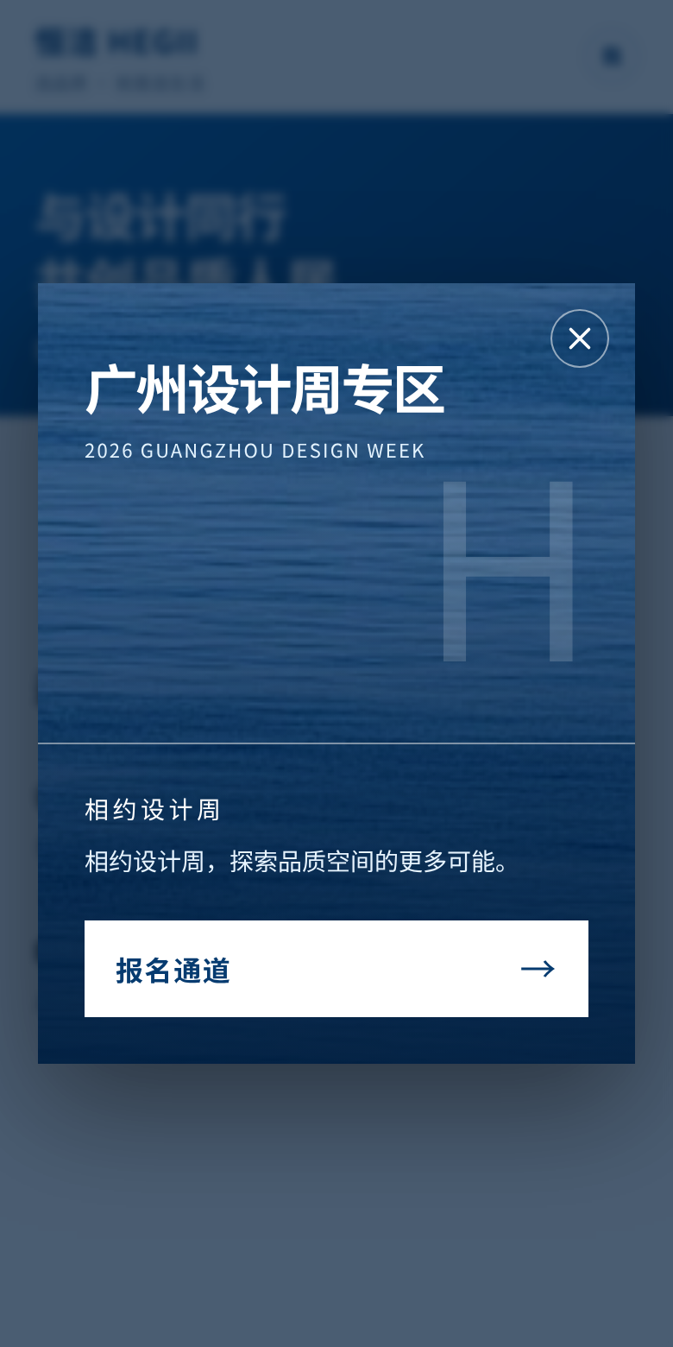

恒洁 HEGII
广州设计周
小程序 H5 原型说明
页面展示内容 · 交互路径 · 关键状态
依据《广州设计周专区规划方案1009》
第二标签页：页面规划（11 项）
小程序首页 · 设计周入口
沿用现有 H5 视觉与页面结构
实截图 + 补充规划示意｜2026.10.16
H5 专区 · 报名与内容
Notes:
本说明仅采用工作簿第二标签页“页面规划”作为需求依据。现有 HTML 页面和素材作为视觉基线。未确认的业务规则以“待确认/建议”标注。最后一页为现有 PC 后台页面图片。

Slide 2
页面范围与访问路径
表格 11 项逐项对应；成功页、活动详情与“我的凭证”为完整流程所需状态。
表格编号 | 模块 / 页面 | 本说明页码 | 主要访问关系
1 | 首页海报 / 弹窗 | 03 | 报名通道 → 专区主页
2 | 专区主页 | 04 | 轮播 → 双报名入口 → 内容导航 → 日程
3 | 顶部轮播图 | 05 | 自动 / 手动切换主题
4 | 现场扫码报名 | 06–07 | 填写表单 → 登记成功
5 | VIP 邀约 | 08–09 | 定向邀约 → 表单 → VIP 凭证
6 | 展馆介绍 | 11 | 导航卡片 → 图文详情
7 | 品牌活动 | 12–13 | 设计周活动列表 → 活动详情
8 | 恒洁服务 | 14 | 导航卡片 → 服务政策 / 售后保障
9 | 专属权益 | 15 | 导航卡片 → 礼品 / 优惠 / 使用说明
10 | 明星产品 | 16 | 导航卡片 → 产品页（路径待确认）
11 | 活动日程 | 17 | 日程卡片 → 同一活动详情
表格编号
模块 / 页面
本说明页码
主要访问关系
补充状态：10 我的凭证｜18 对接确认清单｜19 PC 留资数据看板
来源：页面规划 A2:H12；“我的凭证”来自现有 H5
02
Notes:
按原表编号1–11逐项映射。首页弹窗在home.html；专区及弹窗在index.html；最后一页引用dashboard.html。表格中的开发沟通意见与待确认问题均保留为对接事项，不视为已实现功能。

Slide 3
首页入口｜设计周主题弹窗
现有原型实截图 · 小程序首页入口 · 表格编号 1
展示内容
恒洁水纹主视觉、广州设计周主题标题。
底部突出“报名通道”，右上角保留关闭入口。
交互说明
进入首页展示弹窗；点击“报名通道”进入 H5 专区。
关闭后回到首页，仍可从“品牌活动”进入报名专区。
支持键盘关闭和焦点返回。
状态与对接
弹窗展示频次、有效展期需由运营确认。
当前每次打开首页展示；不擅自增加每日限次规则。
首页 → 设计周弹窗 → 报名通道 → 专区主页
现有：首页自动弹窗
来源：页面规划 B2:G2；home.html
03
Notes:
依据第二标签页“页面规划”。
来源：页面规划 B2:G2；home.html
展示内容：恒洁水纹主视觉、广州设计周主题标题。
底部突出“报名通道”，右上角保留关闭入口。
交互说明：进入首页展示弹窗；点击“报名通道”进入 H5 专区。
关闭后回到首页，仍可从“品牌活动”进入报名专区。
支持键盘关闭和焦点返回。
状态与对接：弹窗展示频次、有效展期需由运营确认。
当前每次打开首页展示；不擅自增加每日限次规则。
阅读提示：现有原型实截图只证明前端演示状态；标注“规划示意”的图片是本次为说明文档补充的设计，不代表功能已实现。

Slide 4
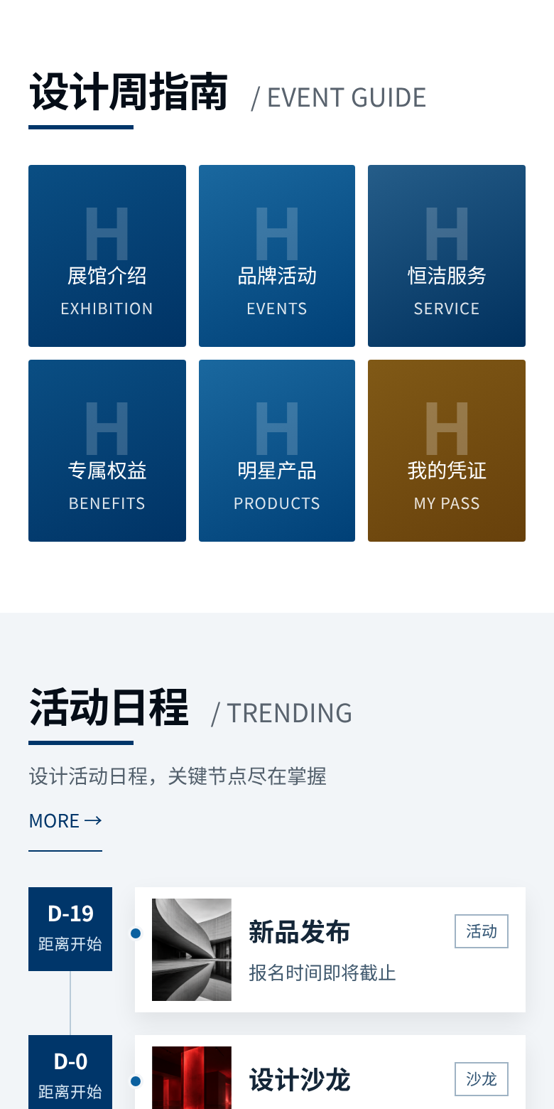
专区主页｜报名入口与内容导航
现有原型实截图 · 上下滚动浏览同一页面 · 表格编号 2
展示内容
顶部主题轮播、展期提示、现场扫码和 VIP 邀约。
下方展示五类内容入口、“我的凭证”及活动日程。
交互说明
点击报名卡片打开对应表单；返回后继续浏览主页。
导航卡片进入对应列表或图文页；日程连接活动详情。
状态与对接
现有页面保持深蓝视觉、苹方优先字体。
图文/视频素材按后台能力配置；现版尚无视频模块。
首屏：品牌氛围 / 双报名入口
下屏：指南 / 日程
主视觉 → 报名 → 内容导航 → 活动日程
来源：页面规划 B3:G3；index.html
04
Notes:
依据第二标签页“页面规划”。
来源：页面规划 B3:G3；index.html
展示内容：顶部主题轮播、展期提示、现场扫码和 VIP 邀约。
下方展示五类内容入口、“我的凭证”及活动日程。
交互说明：点击报名卡片打开对应表单；返回后继续浏览主页。
导航卡片进入对应列表或图文页；日程连接活动详情。
状态与对接：现有页面保持深蓝视觉、苹方优先字体。
图文/视频素材按后台能力配置；现版尚无视频模块。
阅读提示：现有原型实截图只证明前端演示状态；标注“规划示意”的图片是本次为说明文档补充的设计，不代表功能已实现。

Slide 5
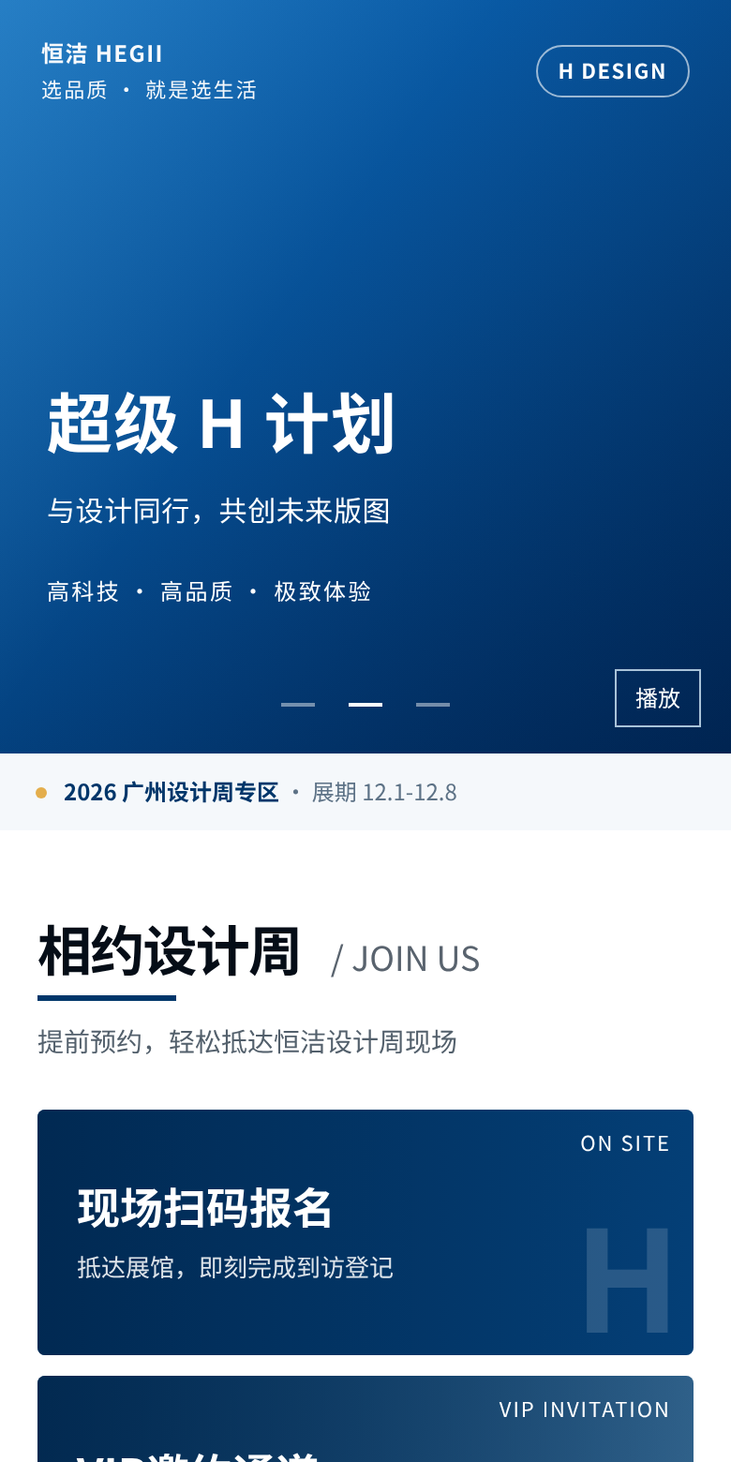
顶部轮播｜主题内容切换
现有原型实截图 · 主页内组件，不新增独立页面 · 表格编号 3
展示内容
品牌标识、主题文案、展期或场地信息。
当前共 3 张，底部切换指示和暂停/播放按钮可见。
交互说明
当前约 4.6 秒自动切换，点击指示切至对应主题。
悬停、键盘操作时暂停；减少动态效果模式默认不自动播放。
如需点击海报跳转，单独配置目标页，不默认全图可点。
状态与对接
当前轮播高度 402 CSS px；390 宽视口约为 390:402。
正式图片比例、张数、顺序、时长及跳转参数待确认。
专区主页 → 自动播放 / 手动切换 / 暂停
现有：第二张主题轮播
来源：页面规划 C4:D4、G4；index.html .carousel
05
Notes:
依据第二标签页“页面规划”。
来源：页面规划 C4:D4、G4；index.html .carousel
展示内容：品牌标识、主题文案、展期或场地信息。
当前共 3 张，底部切换指示和暂停/播放按钮可见。
交互说明：当前约 4.6 秒自动切换，点击指示切至对应主题。
悬停、键盘操作时暂停；减少动态效果模式默认不自动播放。
如需点击海报跳转，单独配置目标页，不默认全图可点。
状态与对接：当前轮播高度 402 CSS px；390 宽视口约为 390:402。
正式图片比例、张数、顺序、时长及跳转参数待确认。
阅读提示：现有原型实截图只证明前端演示状态；标注“规划示意”的图片是本次为说明文档补充的设计，不代表功能已实现。

Slide 6
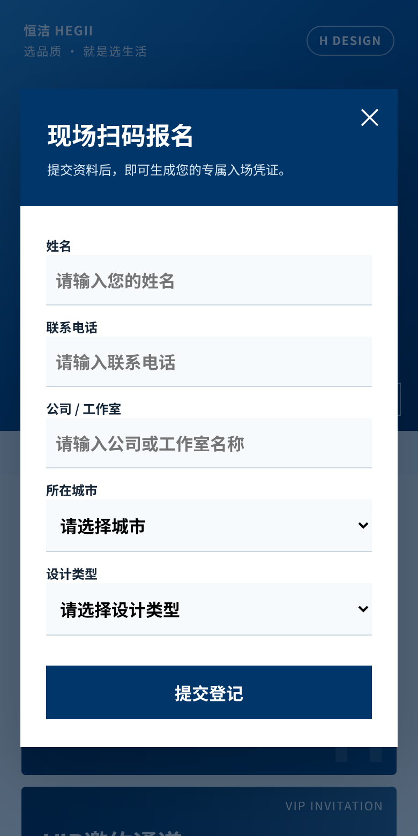
现场扫码｜报名表单
现有原型实截图 · 现场到访人群留资 · 表格编号 4
展示内容
姓名、联系电话、公司 / 工作室、所在城市、设计类型。
城市使用下拉选择；设计类型为家装设计、工装设计、其他。
交互说明
点击现场扫码入口打开表单，必填项及电话格式校验。
选择下拉项后回填；校验通过后提交，进入登记成功状态。
关闭返回原页面，不触发提交。
状态与对接
当前为前端提交演示，未真实保存留资。
建议接口阶段补充提交中防重复、失败提示与保留输入。
现场扫码入口 → 填写 / 选择 → 校验 → 提交登记
现有：现场扫码报名表单
来源：页面规划 C5:G5；index.html 报名弹窗
06
Notes:
依据第二标签页“页面规划”。
来源：页面规划 C5:G5；index.html 报名弹窗
展示内容：姓名、联系电话、公司 / 工作室、所在城市、设计类型。
城市使用下拉选择；设计类型为家装设计、工装设计、其他。
交互说明：点击现场扫码入口打开表单，必填项及电话格式校验。
选择下拉项后回填；校验通过后提交，进入登记成功状态。
关闭返回原页面，不触发提交。
状态与对接：当前为前端提交演示，未真实保存留资。
建议接口阶段补充提交中防重复、失败提示与保留输入。
阅读提示：现有原型实截图只证明前端演示状态；标注“规划示意”的图片是本次为说明文档补充的设计，不代表功能已实现。

Slide 7
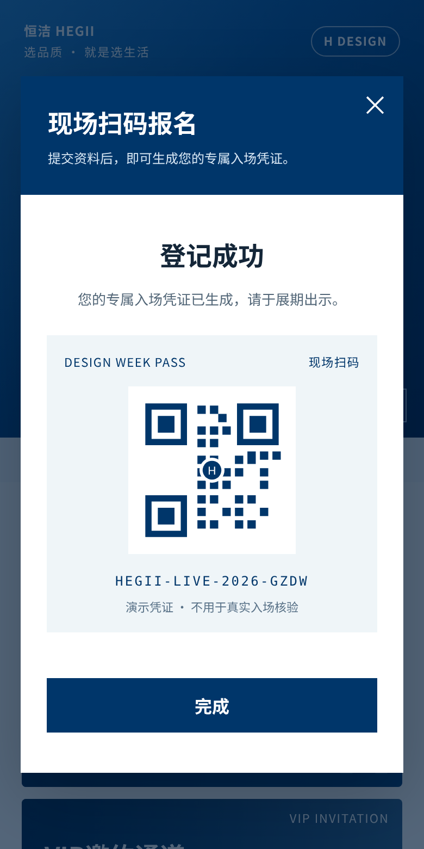
现场扫码｜登记成功
现有原型实截图 · 报名完成后的状态页 · 表格编号 4 补充
展示内容
“登记成功”反馈、现场扫码渠道标签、完成按钮。
现有 H5 同时展示演示二维码与凭证编码。
交互说明
点击“完成”关闭成功弹窗并返回专区。
再次点击“我的凭证”，可读取本机保存的报名状态。
状态与对接
表格明确要求成功页，未明确现场通道是否需二维码。
目前保留现有演示凭证；真实核销与凭证发放规则待确认。
提交登记 → 登记成功 → 完成 → 专区 / 我的凭证
现有：成功提示与演示凭证
来源：页面规划 G5“报名成功页面设计”；现有 H5 成功状态
07
Notes:
依据第二标签页“页面规划”。
来源：页面规划 G5“报名成功页面设计”；现有 H5 成功状态
展示内容：“登记成功”反馈、现场扫码渠道标签、完成按钮。
现有 H5 同时展示演示二维码与凭证编码。
交互说明：点击“完成”关闭成功弹窗并返回专区。
再次点击“我的凭证”，可读取本机保存的报名状态。
状态与对接：表格明确要求成功页，未明确现场通道是否需二维码。
目前保留现有演示凭证；真实核销与凭证发放规则待确认。
阅读提示：现有原型实截图只证明前端演示状态；标注“规划示意”的图片是本次为说明文档补充的设计，不代表功能已实现。

Slide 8
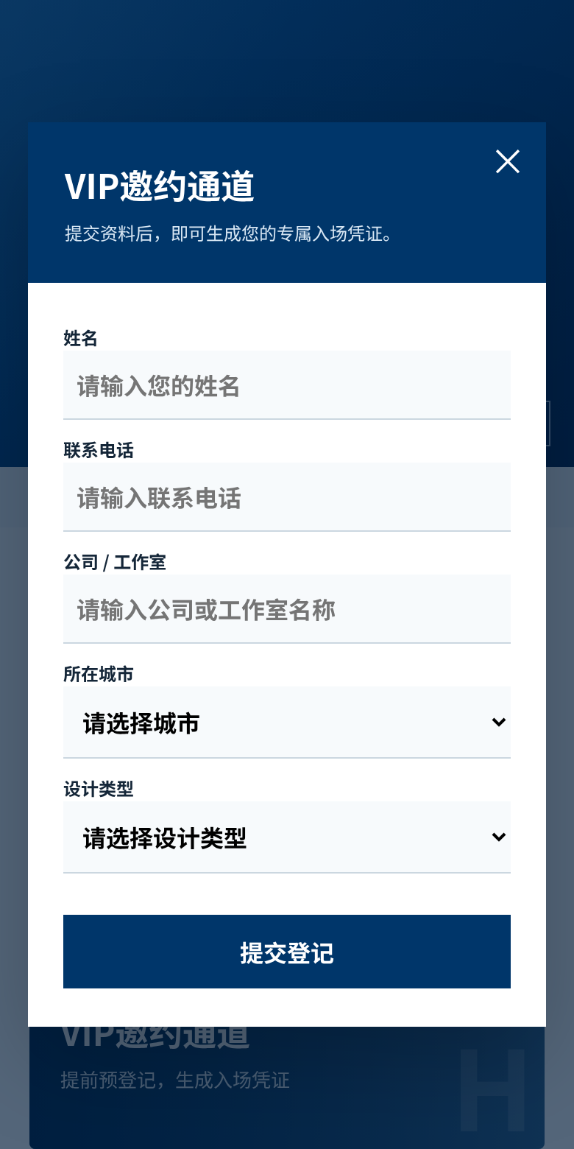
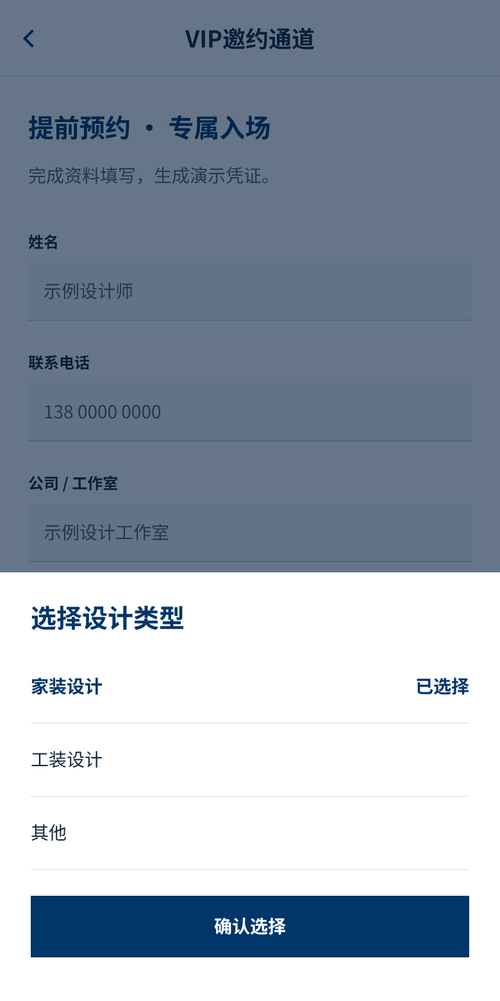
VIP 邀约｜表单与下拉选择
左：现有表单实截图｜右：下拉交互规划示意 · 表格编号 5
展示内容
五个字段与现场报名一致，渠道显示为 VIP 邀约。
设计类型固定三项；城市列表由项目配置。
交互说明
定向分享入口建议携带邀约标识并直达 VIP 表单。
选择项目 → 确认回填 → 校验提交 → 生成 VIP 凭证。
状态与对接
现有表单使用系统原生下拉；右图为交互说明备选。
直达路由、分享载体、城市范围和邀请码校验尚待确认。
现有：VIP 邀约表单
规划：设计类型选择示意
定向邀请 → VIP 表单 → 下拉选择 → 提交
来源：页面规划 C6:G6，含定向分享及下拉选项要求
08
Notes:
依据第二标签页“页面规划”。
来源：页面规划 C6:G6，含定向分享及下拉选项要求
展示内容：五个字段与现场报名一致，渠道显示为 VIP 邀约。
设计类型固定三项；城市列表由项目配置。
交互说明：定向分享入口建议携带邀约标识并直达 VIP 表单。
选择项目 → 确认回填 → 校验提交 → 生成 VIP 凭证。
状态与对接：现有表单使用系统原生下拉；右图为交互说明备选。
直达路由、分享载体、城市范围和邀请码校验尚待确认。
阅读提示：现有原型实截图只证明前端演示状态；标注“规划示意”的图片是本次为说明文档补充的设计，不代表功能已实现。

Slide 9
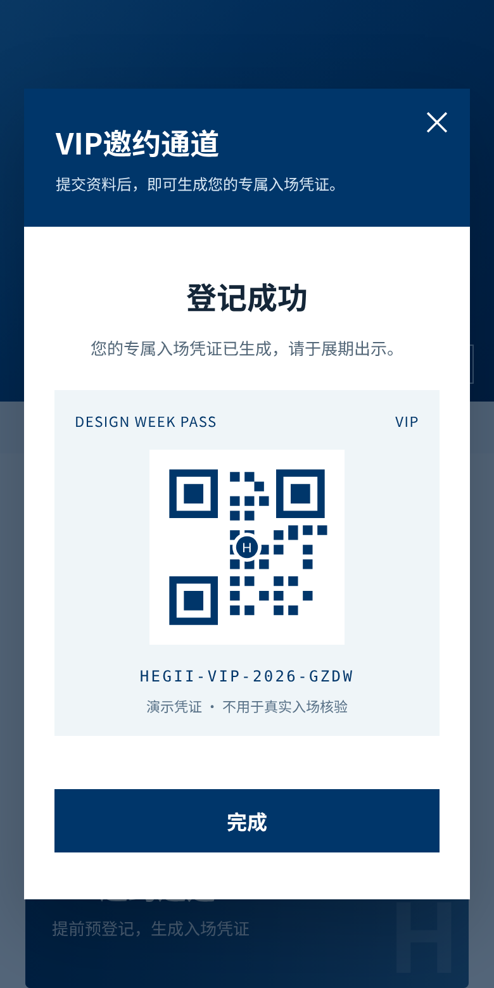
VIP 邀约｜专属入场凭证
现有原型实截图 · 专属码模板 · 表格编号 5
展示内容
登记成功提示、VIP 标签、二维码、凭证编码及提示语。
沿用深蓝品牌样式，二维码区域保持清晰可辨。
交互说明
成功后展示凭证；点击“完成”返回专区。
“我的凭证”可再次打开。真实场景由现场工作人员扫码核验。
状态与对接
当前二维码为静态示例，不是可核销的专属码。
建议后端生成唯一标识并关联报名记录；有效期、防重核销、
邀约码与入场码的关系需单独确认。
VIP 表单提交 → VIP 凭证 → 再次查看 / 现场核验（待接入）
现有：VIP 演示凭证
来源：页面规划 D6、G6“报名凭证模板 / 邀请码生成规则”
09
Notes:
依据第二标签页“页面规划”。
来源：页面规划 D6、G6“报名凭证模板 / 邀请码生成规则”
展示内容：登记成功提示、VIP 标签、二维码、凭证编码及提示语。
沿用深蓝品牌样式，二维码区域保持清晰可辨。
交互说明：成功后展示凭证；点击“完成”返回专区。
“我的凭证”可再次打开。真实场景由现场工作人员扫码核验。
状态与对接：当前二维码为静态示例，不是可核销的专属码。
建议后端生成唯一标识并关联报名记录；有效期、防重核销、
邀约码与入场码的关系需单独确认。
阅读提示：现有原型实截图只证明前端演示状态；标注“规划示意”的图片是本次为说明文档补充的设计，不代表功能已实现。

Slide 10
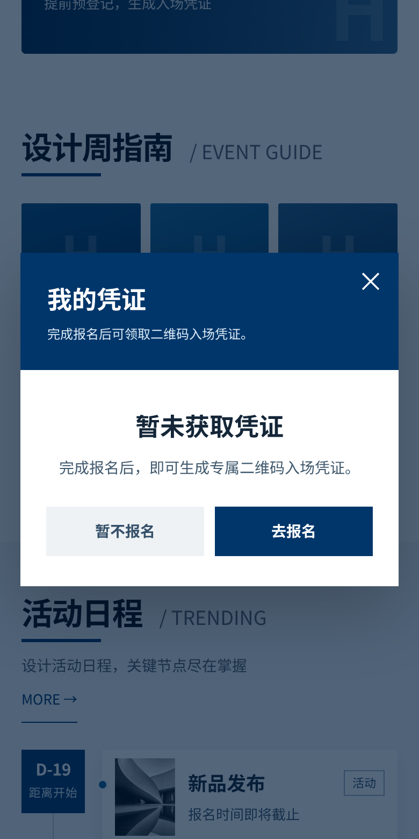
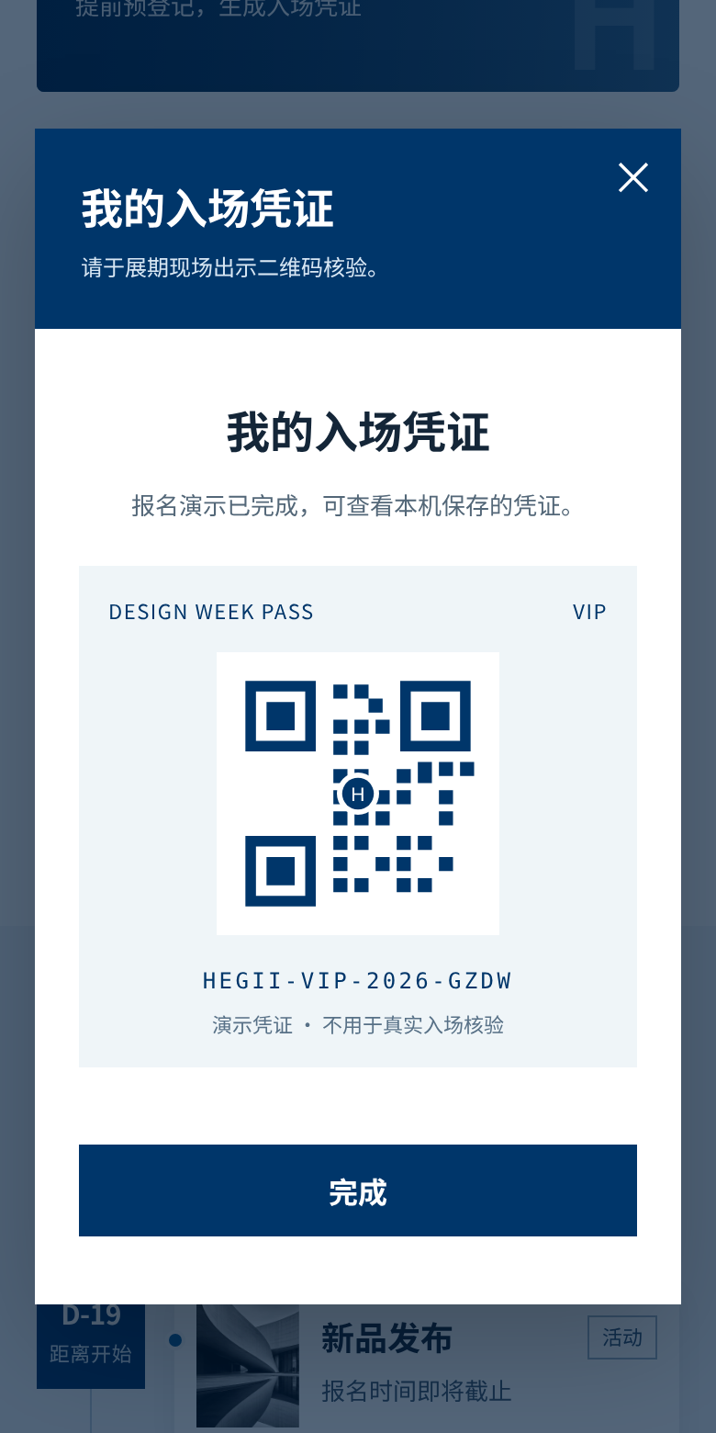
我的凭证｜未报名与已报名状态
现有 H5 补充入口 · 服务两类报名闭环 · 非表格新增业务要求
展示内容
未报名：提示暂未获取凭证，提供“暂不报名 / 去报名”。
已报名：展示所属渠道的凭证内容。
交互说明
未报名点击“去报名”打开表单；取消返回专区。
已报名直接打开凭证，完成后回到原页面。
状态与对接
当前状态仅存于本机浏览器，清理存储后会消失。
跨设备查询需接入身份与留资关联；不将本机状态视为正式核验。
现有：未报名提示
现有：再次查看我的凭证
我的凭证 → 未报名提示 / 已报名凭证
来源：现有 index.html“我的凭证”；关联表格编号 4、5
10
Notes:
依据第二标签页“页面规划”。
来源：现有 index.html“我的凭证”；关联表格编号 4、5
展示内容：未报名：提示暂未获取凭证，提供“暂不报名 / 去报名”。
已报名：展示所属渠道的凭证内容。
交互说明：未报名点击“去报名”打开表单；取消返回专区。
已报名直接打开凭证，完成后回到原页面。
状态与对接：当前状态仅存于本机浏览器，清理存储后会消失。
跨设备查询需接入身份与留资关联；不将本机状态视为正式核验。
阅读提示：现有原型实截图只证明前端演示状态；标注“规划示意”的图片是本次为说明文档补充的设计，不代表功能已实现。

Slide 11
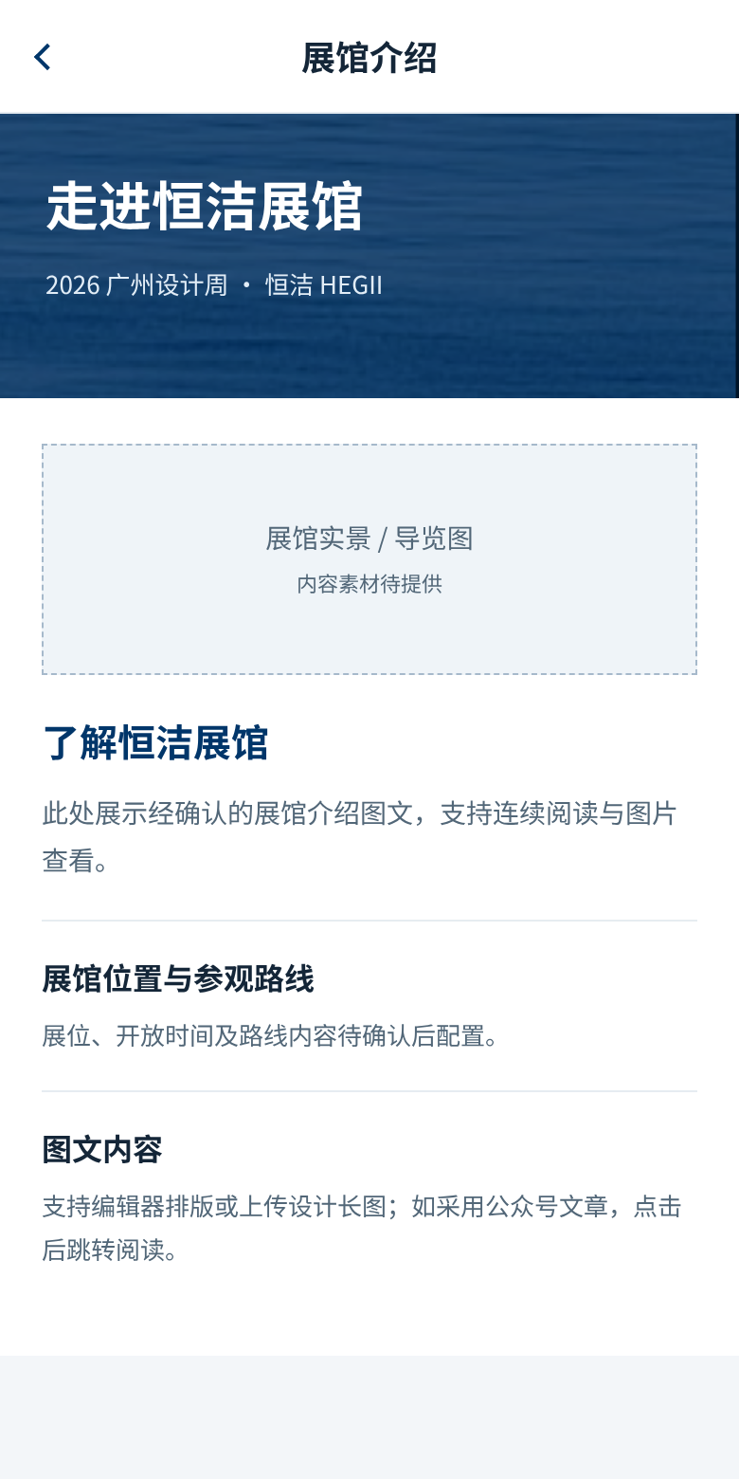
展馆介绍｜图文详情页
补充规划示意 · 沿用 H5 视觉 · 表格编号 6
展示内容
展馆主题、实景或导览图、展馆介绍正文。
位置与参观路线可随正式图文内容配置，资料待品牌提供。
交互说明
主页“展馆介绍” → 图文详情；纵向阅读，返回专区。
按表格对接意见，可使用图文编辑器、整张长图或公众号链接。
状态与对接
当前 H5 尚无真实详情页；左图为本次补充原型。
需确认最终承载方式及长图清晰度，正式场馆信息不得用占位代替。
专区 → 展馆介绍 → 图文阅读 / 公众号文章
规划：展馆图文页
来源：页面规划 C7:H7；当前入口尚为占位提示
11
Notes:
依据第二标签页“页面规划”。
来源：页面规划 C7:H7；当前入口尚为占位提示
展示内容：展馆主题、实景或导览图、展馆介绍正文。
位置与参观路线可随正式图文内容配置，资料待品牌提供。
交互说明：主页“展馆介绍” → 图文详情；纵向阅读，返回专区。
按表格对接意见，可使用图文编辑器、整张长图或公众号链接。
状态与对接：当前 H5 尚无真实详情页；左图为本次补充原型。
需确认最终承载方式及长图清晰度，正式场馆信息不得用占位代替。
阅读提示：现有原型实截图只证明前端演示状态；标注“规划示意”的图片是本次为说明文档补充的设计，不代表功能已实现。

Slide 12
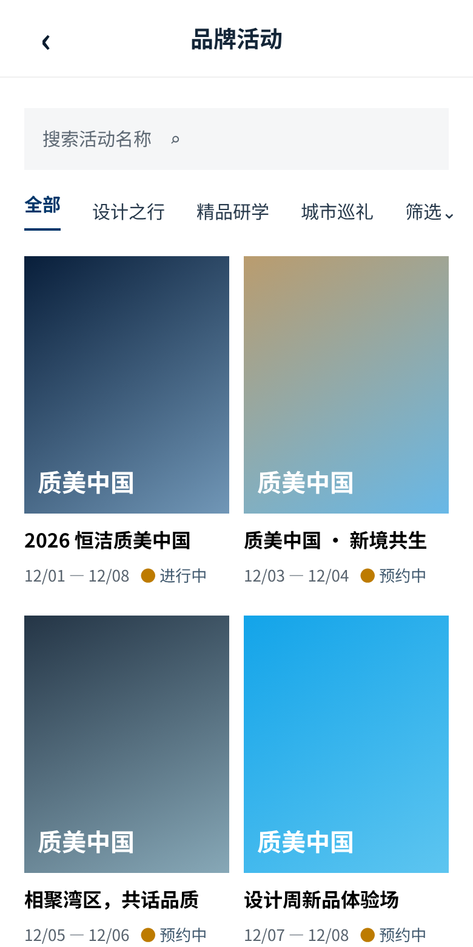
品牌活动｜设计周活动列表
现有原型实截图 · 复用活动模块 · 表格编号 7
展示内容
页面标题、搜索区域、分类栏、活动题图、名称、日期和状态。
列表入口默认应筛出设计周活动，排除其他品牌活动。
交互说明
主页“品牌活动”或日程 MORE → 列表。
点击卡片进入对应活动详情；返回保留浏览位置。
搜索 / 分类按复用活动模块能力接入。
状态与对接
现版列表可进入；搜索、真实筛选和卡片详情仍为占位。
“自动筛出设计周活动”属于表格对接要求，尚未实现。
专区 / MORE → 设计周活动列表 → 活动详情
现有：品牌活动列表
来源：页面规划 C8:H8；现有 activity-page
12
Notes:
依据第二标签页“页面规划”。
来源：页面规划 C8:H8；现有 activity-page
展示内容：页面标题、搜索区域、分类栏、活动题图、名称、日期和状态。
列表入口默认应筛出设计周活动，排除其他品牌活动。
交互说明：主页“品牌活动”或日程 MORE → 列表。
点击卡片进入对应活动详情；返回保留浏览位置。
搜索 / 分类按复用活动模块能力接入。
状态与对接：现版列表可进入；搜索、真实筛选和卡片详情仍为占位。
“自动筛出设计周活动”属于表格对接要求，尚未实现。
阅读提示：现有原型实截图只证明前端演示状态；标注“规划示意”的图片是本次为说明文档补充的设计，不代表功能已实现。

Slide 13
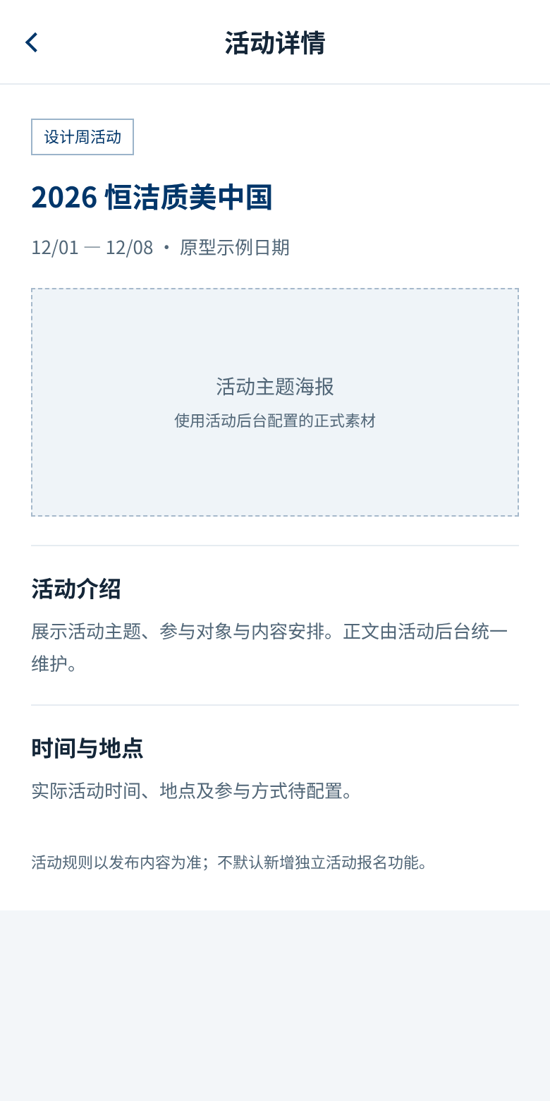
品牌活动｜活动详情页
补充规划示意 · 列表与日程共用详情 · 表格编号 7
展示内容
活动名称、主题海报、时间、地点与活动图文正文。
页面示例标题与日期沿用现有原型，正式内容待配置。
交互说明
从列表或日程卡片进入同一活动详情。
返回原列表 / 日程位置；可按运营配置跳转公众号文章。
不默认增加活动单独报名、支付或预约步骤。
状态与对接
当前 H5 未实现详情页；本页说明目标展示结构。
优先复用现有活动后台，避免列表、日程和详情信息不一致。
活动列表 / 活动日程 → 同一活动 ID → 活动详情
规划：活动详情图文页
来源：页面规划 D8:H8；复用现有活动详情或公众号文章
13
Notes:
依据第二标签页“页面规划”。
来源：页面规划 D8:H8；复用现有活动详情或公众号文章
展示内容：活动名称、主题海报、时间、地点与活动图文正文。
页面示例标题与日期沿用现有原型，正式内容待配置。
交互说明：从列表或日程卡片进入同一活动详情。
返回原列表 / 日程位置；可按运营配置跳转公众号文章。
不默认增加活动单独报名、支付或预约步骤。
状态与对接：当前 H5 未实现详情页；本页说明目标展示结构。
优先复用现有活动后台，避免列表、日程和详情信息不一致。
阅读提示：现有原型实截图只证明前端演示状态；标注“规划示意”的图片是本次为说明文档补充的设计，不代表功能已实现。

Slide 14
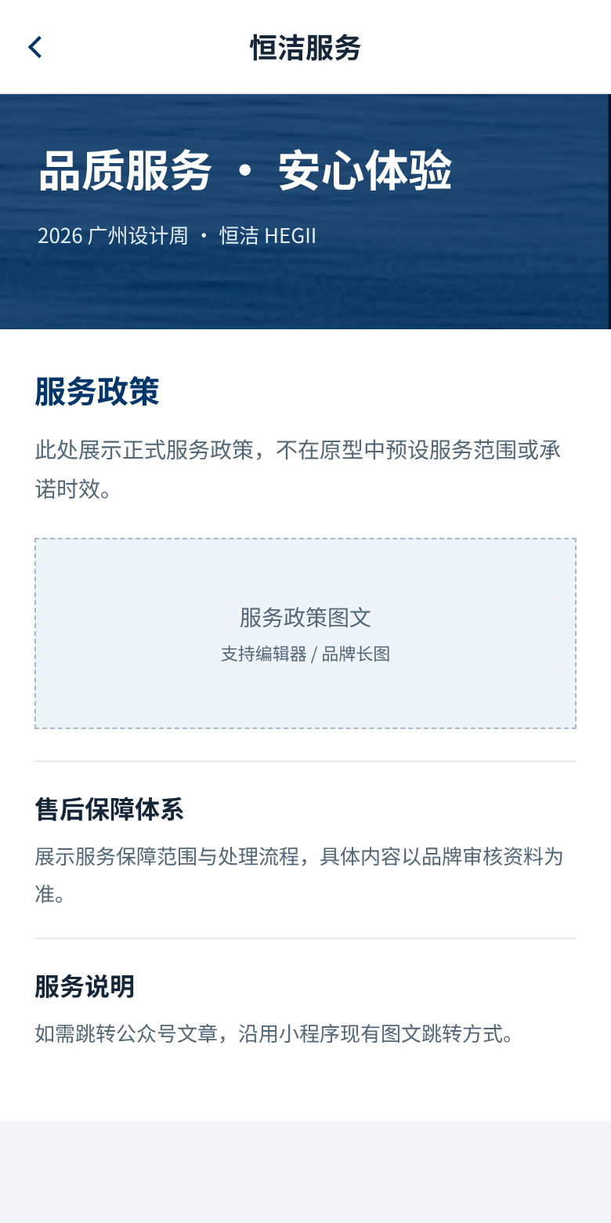
恒洁服务｜服务政策与售后保障
补充规划示意 · 图文详情页 · 表格编号 8
展示内容
服务政策图文、售后保障体系介绍。
图文中承载服务范围、流程等经审核的正式资料。
交互说明
点击“恒洁服务”进入详情，纵向浏览后返回专区。
支持现有图文编辑器；也可配置为跳转公众号文章。
状态与对接
正文、图片与最终链接待提供。
原型不预设客服电话、保障期限或服务时效等业务承诺。
专区 → 恒洁服务 → 服务政策 / 售后保障图文
规划：服务图文页
来源：页面规划 C9:H9；当前入口尚为占位提示
14
Notes:
依据第二标签页“页面规划”。
来源：页面规划 C9:H9；当前入口尚为占位提示
展示内容：服务政策图文、售后保障体系介绍。
图文中承载服务范围、流程等经审核的正式资料。
交互说明：点击“恒洁服务”进入详情，纵向浏览后返回专区。
支持现有图文编辑器；也可配置为跳转公众号文章。
状态与对接：正文、图片与最终链接待提供。
原型不预设客服电话、保障期限或服务时效等业务承诺。
阅读提示：现有原型实截图只证明前端演示状态；标注“规划示意”的图片是本次为说明文档补充的设计，不代表功能已实现。

Slide 15
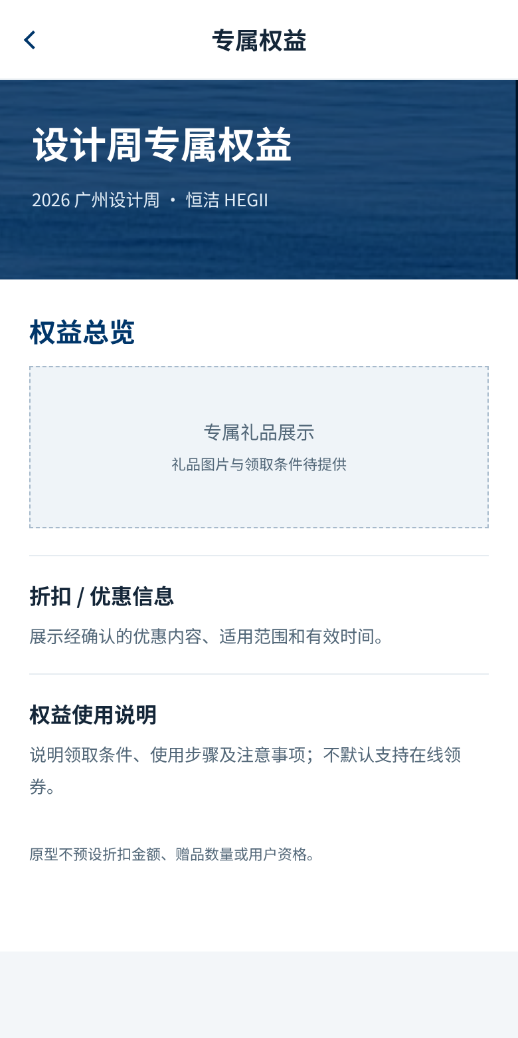
专属权益｜礼品、优惠与使用说明
补充规划示意 · 图文详情页 · 表格编号 9
展示内容
四块内容：权益总览、专属礼品、折扣 / 优惠信息、使用说明。
正文需清晰呈现适用人群、条件和有效时间。
交互说明
点击“专属权益”进入图文页，按内容顺序阅读。
图文返回专区；表格未要求领券或兑换功能，不默认增加。
状态与对接
礼品图、优惠细则与使用条款待品牌审核。
原型不虚构折扣额度、礼品库存或报名即得等权益承诺。
专区 → 专属权益 → 礼品 / 优惠 → 使用说明
规划：权益内容页
来源：页面规划 C10:G10；当前入口尚为占位提示
15
Notes:
依据第二标签页“页面规划”。
来源：页面规划 C10:G10；当前入口尚为占位提示
展示内容：四块内容：权益总览、专属礼品、折扣 / 优惠信息、使用说明。
正文需清晰呈现适用人群、条件和有效时间。
交互说明：点击“专属权益”进入图文页，按内容顺序阅读。
图文返回专区；表格未要求领券或兑换功能，不默认增加。
状态与对接：礼品图、优惠细则与使用条款待品牌审核。
原型不虚构折扣额度、礼品库存或报名即得等权益承诺。
阅读提示：现有原型实截图只证明前端演示状态；标注“规划示意”的图片是本次为说明文档补充的设计，不代表功能已实现。

Slide 16
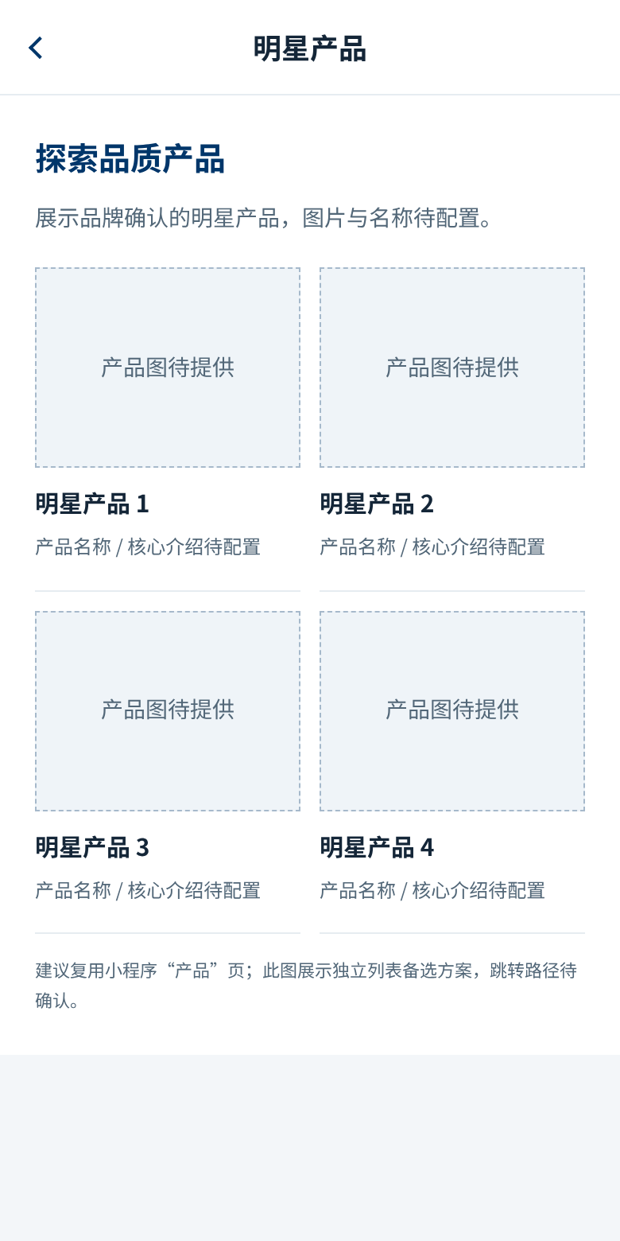
明星产品｜产品展示与跳转
补充规划示意 · 独立列表备选，不代表已确认路由 · 表格编号 10
展示内容
部分明星产品的图片、名称与简要介绍。
左图仅为内容结构示意，所有产品素材和名称待提供。
交互说明
优先建议复用小程序“产品”页，减少重复内容维护。
若需独立精选列表，点击产品卡片再进入既有产品详情。
状态与对接
需确认小程序产品页是否支持直达及指定产品集合。
确认前不承诺路由；是否采用独立列表由项目共同确定。
专区 → 小程序产品页（建议）/ 精选列表（备选）
规划备选：明星产品列表
来源：页面规划 C11:F11“是否可跳转小程序产品页？”
16
Notes:
依据第二标签页“页面规划”。
来源：页面规划 C11:F11“是否可跳转小程序产品页？”
展示内容：部分明星产品的图片、名称与简要介绍。
左图仅为内容结构示意，所有产品素材和名称待提供。
交互说明：优先建议复用小程序“产品”页，减少重复内容维护。
若需独立精选列表，点击产品卡片再进入既有产品详情。
状态与对接：需确认小程序产品页是否支持直达及指定产品集合。
确认前不承诺路由；是否采用独立列表由项目共同确定。
阅读提示：现有原型实截图只证明前端演示状态；标注“规划示意”的图片是本次为说明文档补充的设计，不代表功能已实现。

Slide 17
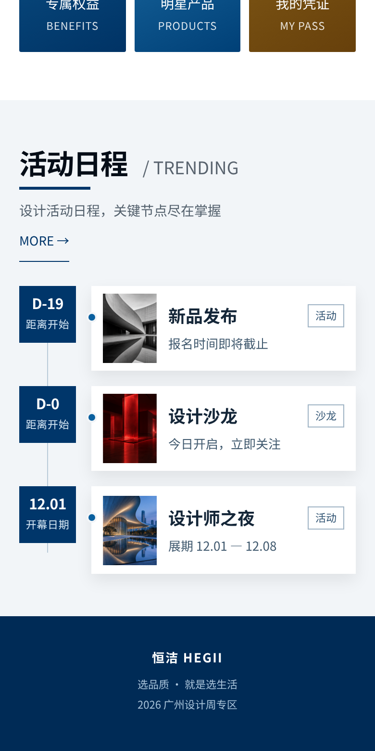
活动日程｜按日期呈现活动
现有原型实截图 · 主页内区块 · 表格编号 11
展示内容
活动题图、主题、日期 / 距离开始提示与活动类别。
与“品牌活动”使用同一批内容，不另建重复活动数据。
交互说明
点击日程项应进入对应活动详情；MORE 进入活动列表。
按日期顺序浏览，返回时保留主页滚动位置。
状态与对接
现有 MORE 可进入列表，日程卡片详情仍为占位。
D-19 / D-0 为现有静态文案；上线需按真实时间计算并处理结束状态。
日程卡片 → 活动详情；MORE → 品牌活动列表
现有：活动日程区块
来源：页面规划 C12:G12；index.html #schedule
17
Notes:
依据第二标签页“页面规划”。
来源：页面规划 C12:G12；index.html #schedule
展示内容：活动题图、主题、日期 / 距离开始提示与活动类别。
与“品牌活动”使用同一批内容，不另建重复活动数据。
交互说明：点击日程项应进入对应活动详情；MORE 进入活动列表。
按日期顺序浏览，返回时保留主页滚动位置。
状态与对接：现有 MORE 可进入列表，日程卡片详情仍为占位。
D-19 / D-0 为现有静态文案；上线需按真实时间计算并处理结束状态。
阅读提示：现有原型实截图只证明前端演示状态；标注“规划示意”的图片是本次为说明文档补充的设计，不代表功能已实现。

Slide 18
交互与内容对接｜上线前需确认的事项
区分表格要求、现有演示能力与后续接入；避免把规划示意视为已开发功能。
VIP 定向分享载体 / 直达路径；邀约码与入场码关系；唯一性、有效期和重复核销规则。
报名与凭证
现场扫码成功后是否同样发放二维码；身份关联、跨设备查询与失败重试。
展馆、服务、权益：选择图文编辑器、长图或公众号；提供正式图片、正文和链接。
图文与产品
明星产品：确认产品页直达能力、指定产品集合，以及是否需要独立精选列表。
列表默认设计周过滤；日程 / 列表 / 详情共用活动 ID、时间与状态。
活动与运营
确认轮播比例、展示时长与跳转；首页弹窗展示频次；城市选项及最终活动排期。
交付边界：现有原型用于前端演示；补充图为页面规划示意，接口、数据库和真实核验尚未接入。
来源：页面规划 F2:H12；现有 H5 与 PC 原型核对
18
Notes:
以上为对接事项，不是已经承诺的业务功能。工作簿备注列提出的问题保留为待确认项。最终实施以正式接口、运营资料与小程序现有模块能力为准。

Slide 19
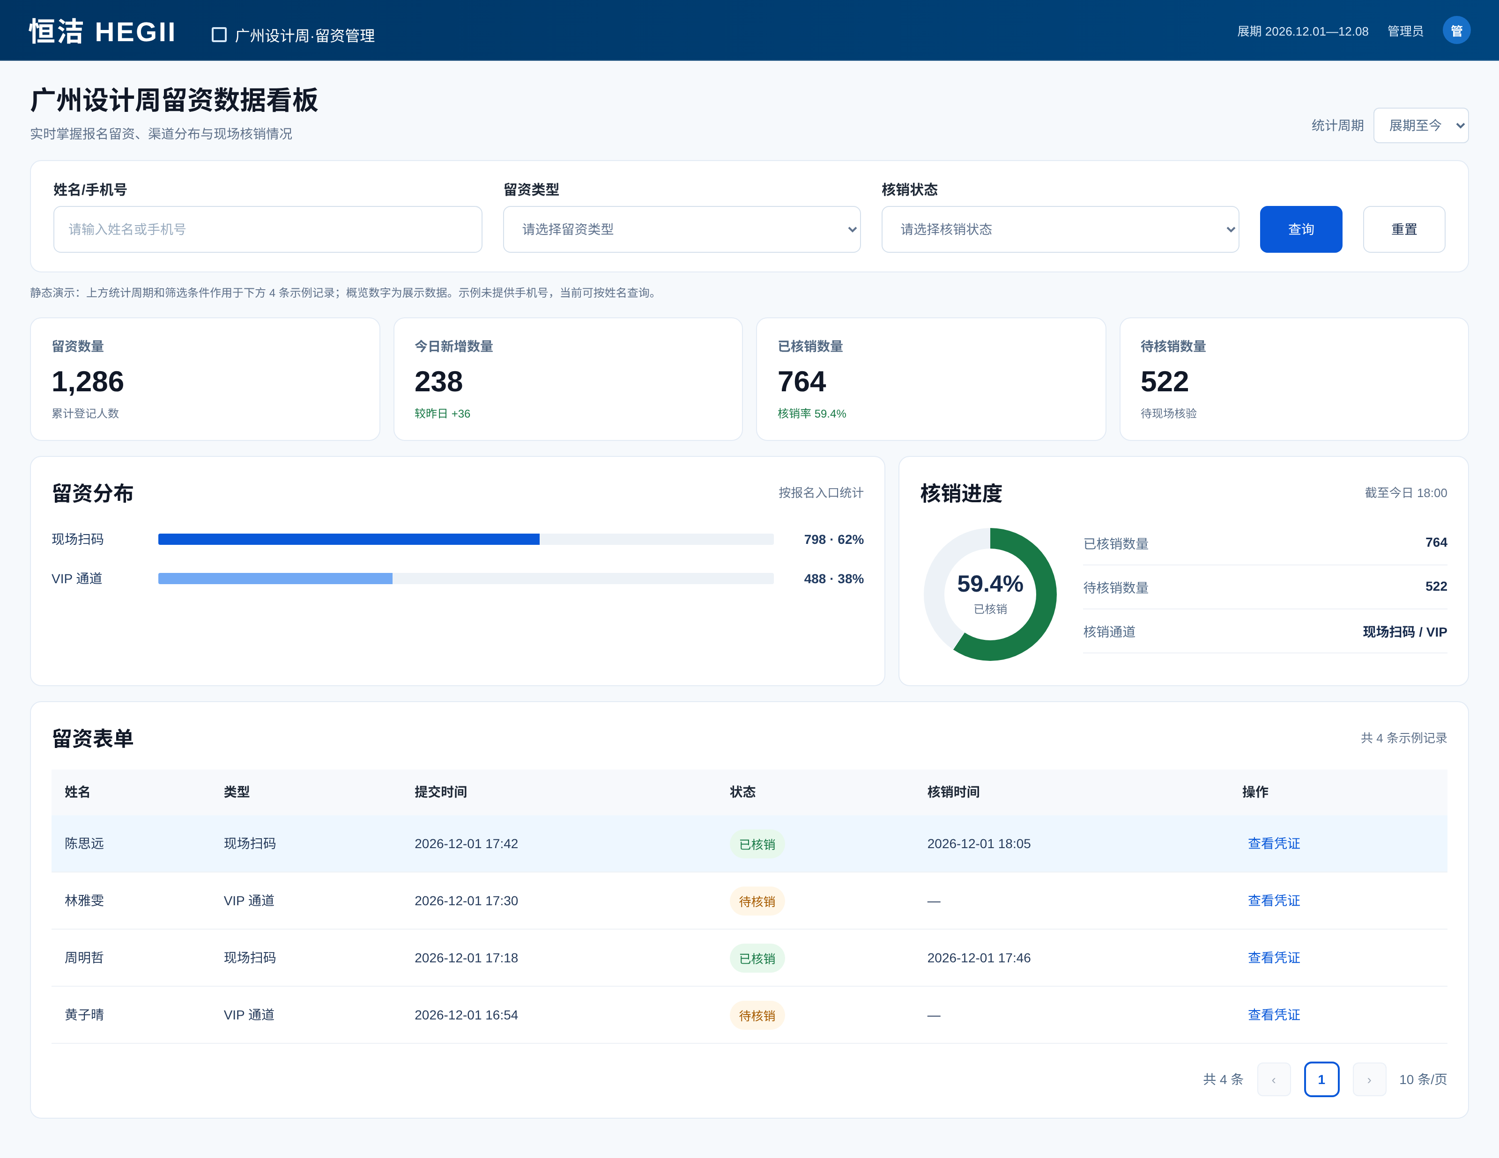
PC 端后台｜留资数据看板
现有后台页面图片 · 保留全宽看板、深蓝顶栏与浅灰背景
展示内容
留资总量、今日新增、已 / 待核销。
渠道分布、核销进度、留资表单。
操作入口
姓名、渠道与状态筛选；
查询、重置、查看凭证详情。
当前为静态演示
概览数字为展示值。
筛选仅作用于 4 条示例记录；未接入真实留资和核销数据。
来源：现有 dashboard.html；按本次要求置于最后一页
19
Notes:
最后一页为PC后台全页截图。此后台不属于表格第二标签页的11项移动端规划，按用户要求附在末页。截图展示示例概览和4条示例记录，不能据此声称真实接口已实现。

